Slide 1
配合机械工业出版社教材
物联网信息安全
（第3章 物联网感知安全）
桂小林
西安交通大学电子与信息学部
计算机科学与技术学院
2020-12
桂小林 1
1

Slide 2
第2部分：物联网信息安全
3.1 物联网感知层安全概述
3.2 物联网的RFID安全分析
3.3 RFID的安全机制
3.4 RFID安全协议
3.5 摄像头的安全与隐私机制
3.6 二维码的安全与隐私机制

Slide 3
第2章 物联网感知安全

Slide 4
3.1 物联网感知层安全概述
感知节点数量庞大，直接面向世间万“物”。
物联网相较于传统通信网络，其感知节点大多部署在无人监控的环境中，其节点呈现出多源异构性，又因为各个节点所持有的能量及智能化程度有限，所以无法获得复杂的安全保护能力。
显然，感知层安全技术的最大特点是“轻量级”，不管是密码算法还是各种协议，都要求不能复杂。

Slide 5
3.1 物联网感知层安全概述
1、感知层的安全挑战
⑴ 感知层的网络节点被恶意控制（安全性全部丢失）；
⑵ 感知节点所感知的信息被非法获取（泄密）；
⑶ 感知层的普通节点被恶意控制（密钥被控制着获得）；
⑷ 感知层的普通节点被非法捕获（节点的密钥没有被捕获，因此没有被控制）；
⑸ 感知层的结点（普通节点或关键节点）受来自网络DOS的攻击；
⑹ 接入到物联网中的海量感知节点的标识、识别、认证和控制问题；

Slide 6
3.1 物联网感知层安全概述
3.感知层的安全需求
1）保密性
保密性是无线传感器网络军事应用中的重要目标。在民用系统中，除了部分隐私信息，其它很多探测（如温度探测）或警报信息（如火警警报）并不需要保密。
2）完整性
完整性是无线传感器网络安全最基本的需求和目标，虽然很多信息不需要保密，但是这些信息必须保证没有被篡改。
3）鉴别和认证
对无线传感器网络，组通信是经常使用的通信模式，例如，基站与传感器节点间的通信使用的就是组通信。对于组通信，源端认证是非常重要的安全需求和目标。
4）可用性
可用性是指安全协议高效可靠，不会给节点带来过多的负载从而导致节点过早消耗完有限的电能。可用性也是无线传感器网络安全的基本需求和目标。

Slide 7
3.1 物联网感知层安全概述
2、感知层的安全需求
5）容错性
容错与安全有关，也可以称为是可用性的一个方面。当一部分节点失效或者出现安全问题时，必须保证整个无线传感器网路的正确和安全运行。
6）不可否认性
利用不可否认性，节点发送过的信息可以作为证据，证明节点是否具有恶意或者进行了不符合协议的操作。但是，由于传感器的计算能力很弱，不可否认性不能通过传统的非对称密钥的方式来完成。
7）扩展性
节点经常加入或失效会使网络的拓扑结构不断发生变化。传感器网络的可扩展性表现在传感器节点数量、网络覆盖区域、生命周期、感知精度等方面的可扩展性级别，安全保障机制必须提供支持可扩展性级别的安全机制和算法，来使传感器网络保持正常运行。

Slide 8
3.2 物联网的RFID安全分析
通常采用RFID技术的网络涉及的主要安全问题有以下几个。
⑴ 标签本身的访问缺陷。
任何用户(授权以及未授权的)都可以通过合法的阅读器读取RFID标签，而且标签的可重写性使标签中数据的安全性、有效性和完整性都得不到保证；
⑵ 通信链路的安全；
⑶ 移动RFID的安全。主要存在假冒和非授权服务访问问题。
⑷ 信誉评估：
一些重要感知层需要对可能被攻击方控制的节点行为进行评估，以降低攻击方入侵后的危害（某种程度上相当于入侵检测）
⑸ 安全路由：几乎所有感知层内部都需要不同的安全路由技术。

Slide 9
3.2 物联网的RFID安全分析
RFID的安全和隐私
2008年8月，美国麻省理工学院的三名学生宣布成功破解了波士顿地铁资费卡。更严重的是，世界各地的公共交通系统都采用了几乎同样的智能卡技术，因此使用它们的破解方法可以“免费搭车游世界”。
近几年来不时爆出这样的破解时间，相关技术人员或者通常意义下的“黑客”声称破解了一种或多种使用RFID技术的产品，并可以从中获取用户的隐私，或者伪造RFID标签。

Slide 10
3.2 物联网的RFID安全分析
（1）非法跟踪
攻击者可以非接触地识别受害者身上的标签，掌握受害者的位置信息，从而给非法侵害行为或活动提供便利的目标及条件。跟踪是对位置隐私权的一种破坏。
（2）窃取个人信息和物品信息
当RFID用于个人身份标识时，攻击者可以从标签中读出唯一的电子编码，从而获得使用者的相关个人信息；当RFID用户物品标识时，抢劫者可以用阅读器确定哪些目标更值得他们下手。
（3）扰乱RFID系统正常运行
缺乏安全措施的电子标签十分脆弱，通过一些简单的技术，任何人都可以随意改变甚至破坏RFID标签上的有用信息，如篡改、重放、屏蔽（法拉第护罩）、失效（大功率发射机使标签感应出足够大的电流烧断天线）、Dos攻击等，这将破坏系统的正常通信，扰乱RFID系统的正常运行。

Slide 11
3.2 物联网的RFID安全分析
4）伪造或克隆RFID标签
每一个RFID标签都有一个唯一的标识符，要伪造标签就必须修改标签的标识，该标识通常是被加锁保护的，RFID制造技术可能会被犯罪分子掌握。
伪造标签比较困难，但在某些场合下，标签会被复制或克隆，它与信用卡被骗子拿去复制并允许卡在同一时刻在多个地方使用的问题类似。伪造或克隆的RFID标签会严重影响RFID在零售业和自动付费等领域的应用。

Slide 12
3.2 物联网的RFID安全分析
一般，RFID有三类隐私威胁：
①身份隐私威胁，即攻击者能够推导出参与通信的节点的身份；
②位置隐私威胁，即攻击者能够知道一个通信实体的物理位置或粗略地估计出到该实体的相对距离，进而推断出该通信实体的隐私信息。
轨迹隐私
③内容隐私威胁，即由于消息和位置已知，攻击者能够确定通信交换信息的意义。

Slide 13
多选题
1分
RFID的身份隐私在下面哪些环节存在泄漏？
A
读写器
B
计算机
C
标签
D
无线链路
提交

Slide 14
3.3 RFID的安全机制
现有的RFID隐私增强技术可以分为两大类：
一类是通过物理方法阻止标签与阅读器之间通信的隐私增强技术，及物理安全机制；
另一类是通过逻辑方法增加标签安全机制的隐私增强技术，即逻辑安全机制，逻辑机制主要通过认证协议来实现。

Slide 15
3.3 RFID的安全机制
为了保证RFID标签的隐私安全，需要从如下几方面入手：
(1) 保证RFID标签ID匿名性。标签匿名性(anonymity)是指标签响应的消息不会暴露出标签身份的任何可用信息。加密是保护标签响应的方法之一
(2) 保证RFID标签ID随机性。
(3) 保证RFID标签前向安全性。
(4) 增强RFID标签的访问控制性。

Slide 16
3.3.1 RFID的物理安全机制
通过无线技术手段进行RFID隐私保护是一种物理性手段，可以阻扰RFID读写器获取标签数据，避免RFID标签数据被读写器非法获得。
无线隔离RFID标签的方法包括
电磁屏蔽方法、
无线干扰方法、
可变天线方法等。

Slide 17
3.3.3 RFID的综合安全机制
RFID的物理安全与逻辑安全相结合的机制主要包括改变RFID-Tag关联性方法。
所谓改变RFID标签与具体目标的关联性，就是取消RFID标签与其所属依附物品之间的联系。
例如，购买粘贴有RFID标签的钱包后，该RFID标签与钱包之间就建立了某种联系。
而改变它们之间的关联，就是采用技术和非技术手段，取消它们之阍已经建立的关联(如将RFID标签丢弃)，改变RFID标签与具体目标的关联性的基本方法包括丢弃、销毁和睡眠。

Slide 18
3.4 RFID安全协议
由于RFID安全问题日益突出，针对RFID安全问题的安全协议相继而出。
这些RFID安全协议主要针对应用层的安全问题，并采用密码学中的hash函数进行设计。
Hash函数可以将任意长度的消息或者明文映射成一个固定长度的输出摘要，因此，常常被应用于消息认证和数字签名中。
最常用的Hash函数有MD5与SHA-1。

Slide 19
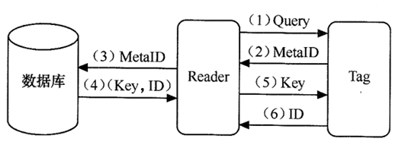
1．Hash－Lock协议
为了防止数据信息泄露和被追踪，Sarma等人提出了基于不可逆hash函数加密的安全协议hash-lock。RFID系统中的电子标签内存储了两个标签ID：metaID 与真实标签ID，metaID与真实ID一一对应，是通过hash函数计算标签的密钥key而来，即metaID=hash（key），后台应用系统中的数据库对应存储了标签的三个参数：metaID、真实ID和key。
当

Slide 20
1．Hash－Lock协议
阅读器向标签发送认证请求时，标签先用metaID代替真实ID发送给阅读器，然后标签进入锁定状态，当阅读器收到metaID后发送给后台应用系统，后台应用系统查找相应的key和真实ID最后返还给标签，标签将接收到key值进行hash函数取值，然后判断其与自身存储的metaID值是否一致。
如果一致，标签就将真实ID发送给阅读器开始认证，如果不一致认证失败。

Slide 21
1．Hash－Lock协议

Slide 22
1．Hash－Lock协议

Slide 23
3.随机化Hash-Lock协议
由于Hash-Lock协议的缺陷导致其没有达到预想的安全目标，所以Weiss等人对Hash-Lock协议进行了改进，采用了基于随机数的询问—应答机制。随机化Hash-Lock协议其协议流程如图2-2所示。
随机化Hash-Lock协议的执行过程如下：

Slide 24
3.随机化Hash-Lock协议

Slide 25
3.5 摄像头的安全与隐私机制
物联网摄像头为方便管理员远程监控，一般会有公网IP（或端口映射），接入互联网。因此许多暴露在互联网上的摄像头也成了黑客眼中的目标。
2016 年10 月份发生在美国的大面积断网事件，导致美国东海岸地区遭受大面积网络瘫痪，其原因为美国域名解析服务提供Dyn 公司当天受到强力的DDoS 攻击所致。

Slide 26
3.5 摄像头的安全与隐私机制
物联网摄像头风险分析
据统计分析，这些受控物联网摄像头存在的漏洞类型主要包括弱口令类漏洞、越权访问类漏洞、远程代码执行类漏洞以及专用协议远程控制类漏洞。
弱口令类漏洞比较普遍，目前在互联网上还可以查找到大量的使用初始弱口令的物联网监控设备。这类漏洞通常认为容易被别人猜测到或被破解工具破解的口令，仅包含简单数字和字母的口令，例如“123”、“abc”等。
这些摄像头大量运用在工厂、商场、企业、写字楼等等地方。常见的默认弱口令账户包括：admin/12345、admin/admin 等。

Slide 27
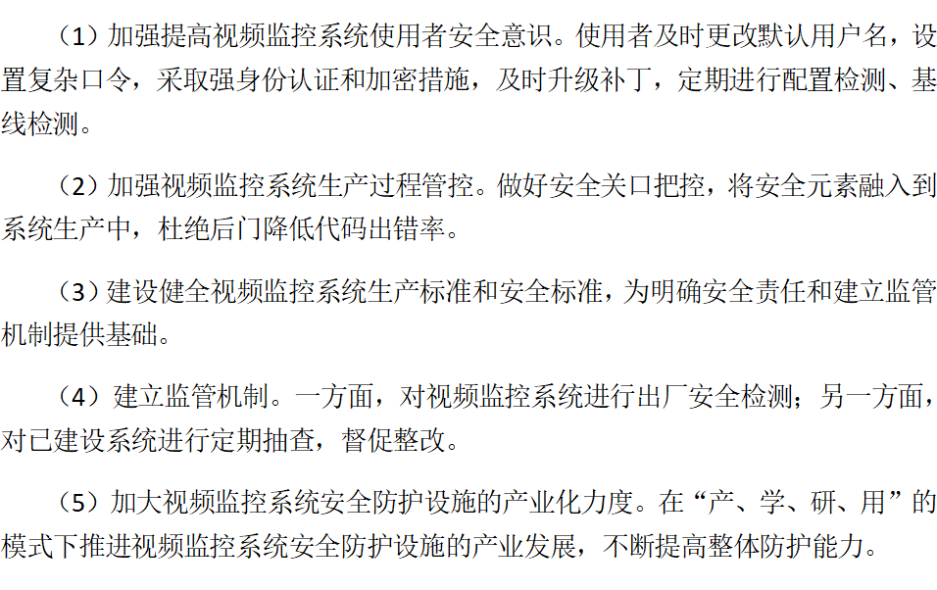
3.5 摄像头的安全与隐私机制
物联网摄像头安全措施

Slide 28
3.6 二维码的安全与隐私机制
二维码的应用发展得比较早，早在20 世纪80 年代开始，日本和韩国就有快餐店和便利店的宣传单和优惠券上面都使用二维码，后来又逐步发展到将二维码作为电影和表演的入场券，观众只需在特定设备上扫码即可进入，目前通过扫描加密二维码方式进行登记、付费等应用也已经成为普遍的方式。
2008年奥运以后，二维码在我国开始普及与应用，电影票、登机牌、火车票等上面都开始出现二维码。

Slide 29
3.6 二维码的安全与隐私机制
二维码的安全保护一直是一个研究热点。由于二维码的数据内容与制作来源难以监管，编／译码过程完全开放，识读软件质量参差不齐，在缺乏统一的管理规范的前提下，造成二维码存在信息泄露和信息涂改等安全威胁。
针对二维码的攻击方式也呈现出多样性的特点。
主要包括如下四类：

Slide 30
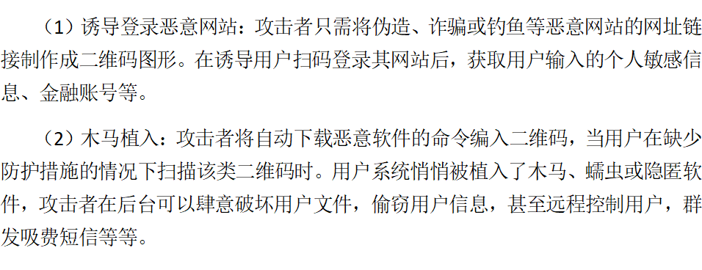
3.6 二维码的安全与隐私机制

Slide 31
3.6 二维码的安全与隐私机制
二维码保护方法
除了基于密码的安全二维码方法外，还有基于信息隐藏的二维码保护算法。
基于信息隐藏的二维码保护算法通过在二维码中嵌入一些秘密信息，改变二维码的形态，从而无法获知其内容。嵌入的信息可以被正常提取并无损地恢复二维码。

Slide 32
3.6 二维码的安全与隐私机制

Slide 33
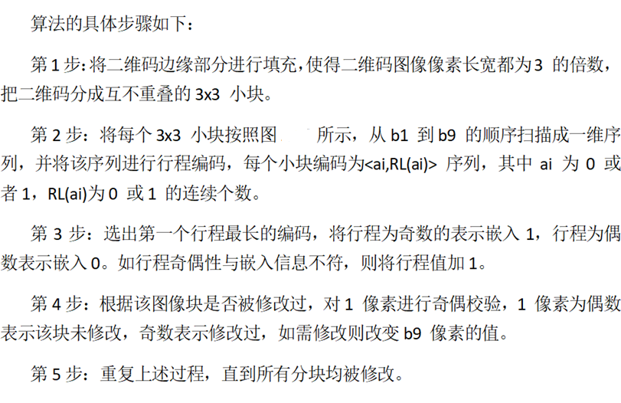
3.6 二维码的安全与隐私机制

Slide 34
3.7 本章小结
本章分析了物联网感知层面临的安全问题，探讨了物联网感知层的安全机制；
重点分析了物联网的RFID安全与隐私保护问题，探讨了RFID的物理安全机制、逻辑安全机制和两者结合的综合机制，
讨论了RFID的几种常用安全协议并对它们进行了比较。
最后，简要地讨论了对摄像头的安全与隐私保护机制、二维码的安全与隐私保护机制。

